Slide 1
提高自研核设计的效率
QCC类型：问题解决型
圈名： 核芯动力圈
部门： 基带开发与芯片验证部
Notes:
版本号：V2.7
作者：全员改进部
使用说明：该模板适合问题解决型主题评审、对策评审和成果评审时使用，模板需要根据各个评审阶段的内容进行裁剪。
修订记录：
1、2012-4-10，徐罡：增加“聚焦业务短板”的内容。

Slide 2

专家点评
亮点：
现状分析通过流程展开，迅速找到效率提升改进点。
根因验证有明确可衡量的确认标准，使用客观数据和事实对末端原因进行验证。
对策拟定时均有明确验收标准，对策实施后对每个子目标进行了验收。
可改进点：
现状分析其实有两个问题症结，原因分析用两个系统图或者一个关联图可能更加合适。
根因确认环节的描述比较简单，而且针对每个末端原因一一进行确认，缺少主疑因筛选环节，建议提炼重点的1~2个根因确认的内容进行详细说明。

Slide 3
内容提要
团队组建
问题解决型改进过程
Step 1：选择课题和把握现状
Step 2：根因分析
Step 3：拟定对策
Step 4：对策实施和效果确认
Step 5：成果标准化和总结
下一步打算
Notes:
注意：
以上是问题解决型QCC活动标准的活动程序，这5个步骤（Step）在QCC活动的过程中不能删减，进行QCC活动总结时也必须保证活动过程的完整性。每个步骤需写多少页胶片，完全处决于改进项目本身的需要，并不一定是一页。
在拟制主题评审胶片时，要包括Step1的内容（选择课题和把握现状）；
在拟制对策评审胶片时，要包括Step1、2、3的内容（选择课题和把握现状、分析根因、拟定对策）。
在拟制成果评审胶片时，要包括所有的胶片内容。

Slide 4

成立QCC团队
主 题：提高自研核设计的效率（问题解决型）
圈 名：核芯动力圈
口 号：提升效率，为自研芯片核设计提供源源动力！
圈 长：张曦泽
成 员：高峰 刘艳梅 范冰龑 王玉
辅导员：栾添
部 门：基带开发与芯片验证部

Slide 5
团队成员能力评估
小组的能力 |  |  |  | 小组活动情况分析
项目 | 评判内容 | 现状 | 目标 | 项目 | 评判内容 | 现状 | 目标
A1 | QC基本理念和解决问题步骤 | 3 | 4 | A2 | 人际关系和团队精神 | 4 | 5
B1 | QC小组活动的运行方法 | 3 | 5 | B2 | QC小组集会实施状况 | 3 | 4
C1 | QC手法的使用和活动结果的归纳、发表 | 2 | 4 | C2 | 与上司、员工、相关部门的协作 | 3 | 4
D1 | 专业技能、多能工的培养 | 4 | 4 | D2 | 提高QC和工作的知识、技能的意愿 | 3 | 4
E1 | 改善技能、改善能力 | 4 | 5 | E2 | 遵守工作岗位的规章制度 | 4 | 5

Slide 6
聚焦业务短板
2012年基带开发与芯片验证部公示“芯片领域”业务短板：
芯片无业务验证能力不足，影响芯片质量
验证效率还有较大的提升空间，影响验证进度
本QCC小组结合部门业务短板：
从上游的“自研芯片核设计”着手作为改进方向
本QCC活动的目标：有效提升自研核设计的效率和质量
避免将核设计问题遗留到后端，影响芯片整体验证进度

Slide 7
活动计划表
内容 | 活动 | 12月 | 1月 | 2月 | 3月 | 4月 | 5月
选择课题 把握现状 | 组圈注册登记
 | 制定活动计划表
 | 选择课题和把握现状
 | 主题评审
分析根因 | 根因分析
拟定对策 | 对策拟定
 | 对策评审
对策实施 效果确认 | 对策实施和效果确认
成果标准化 和总结 | 成果标准化和总结
 | 成果评审
注： 计划进度 实际进度 活动频度：计划每周活动 1次

Slide 8


Step 1.1：选择课题
S1
S2
S3
S4
S5
选择课题
把握现状
分析根因
拟定对策
对策实施
效果确认
成果标准化
和总结
Profiling步骤繁琐，仿真慢
PANDA数据显示不直观造成调测不方便
使用亲和图从所有问题中识别出TOPN问题
头脑风暴
核定制的特性备选方案多，决策效率不高
自研核特性设计流程耗时长，效率待提升
BenchMark链路较多，开发维护效率低
在当前HiSDRV200自研芯片项目中，自研核定制设计的过程遇到了哪些问题影响项目进度？
自研核特性设计流程耗时长，效率待提升
PANDA数据显示不直观造成调测不方便
Profiling步骤繁琐，仿真慢
核定制的指令收益和资源评估不直观
核定制的特性备选方案多，决策效率不高
核定制的指令收益和资源评估不直观
BenchMark链路较多，开发维护效率低
核指令定制代码开发的质量有待提高
核指令定制代码开发的质量有待提高

Slide 9
Step 1.1：选择课题
S1
S2
S3
S4
S5
选择课题
把握现状
分析根因
拟定对策
对策实施
效果确认
成果标准化
和总结
根据亲和图识别的TOP3问题获得如下备选主题：
提高自研核设计的效率
提高核定制的特性备选方案决策的效率
提高BenchMark链路开发维护的效率
通过矩阵图，获得三个备选主题的评价如下：
备选主题 | 评价项目 |  |  |  | 综合评分
 | 易解决性 | 有效性 | 紧迫性 | 可评估性
提高自研核设计的效率 | 4 | 4 | 5 | 4 | 320
提高核定制的特性备选方案决策的效率 | 2 | 4 | 3 | 4 | 96
提高BenchMark链路开发维护的效率 | 2 | 3 | 4 | 3 | 72
备注 | 单项评估满分是5分，采用乘法公式计算。

Slide 10
Step 1.1：选择课题
S1
S2
S3
S4
S5
选择课题
把握现状
分析根因
拟定对策
对策实施
效果确认
成果标准化
和总结
选题理由：
产品线和部门都号召开展效率和质量提升活动。
自研基带芯片的核能力，直接关系到无线基带产品未来的核心竞争力。
目前部门还没有针对“提高自研核设计的效率”的相关QCC活动或工具，本课题能够填补部门甚至整个无线领域空白，意义重大。
主 题：提高自研核设计的效率

Slide 11
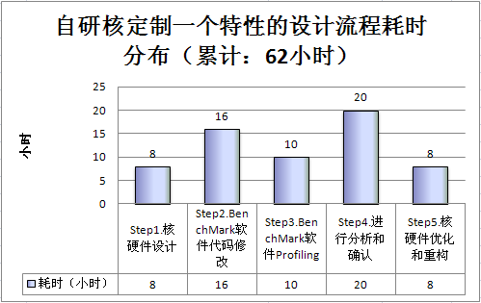
Step 1.2：把握现状
S1
S2
S3
S4
S5
选择课题
把握现状
分析根因
拟定对策
对策实施
效果确认
成果标准化
和总结
自研核定制一个特性的设计流程
设计开始
不合格
Step1.核硬件设计
Step2.BenchMark软件代码修改
Step3.BenchMark软件Profiling
Step4.进行分析和确认
自研核特性是否满足要求？
Step5.核硬件优化和重构
否
Step2、Step3和Step4这3个步骤占了总流程耗时的74.2%，是效率改进的重要关注点。
是
设计结束
Notes:
Step1. 核硬件设计：核定制硬件人员分析特性，并按特性需求对指令进行定制，同时对指令的issue发射、 slot分布等进行初步设计，生成核的一个备选版本。
Step2. BenchMark软件代码修改：核软件人员按照备选核特性和指令格式，修改核的BenchMark库的链路代码，并数据比对通过。
Step3. BenchMark软件Profiling：核软件人员将修改后的BenchMark库的链路代码进行Profiling性能仿真，手工汇总各条链路的性能结果，并生成相应的链路反汇编、TraceLog等信息文件。
Step4. 进行分析和确认：核软件人员、硬件人员一起对Profiling结果、链路反汇编文件和TraceLog等信息文件进行人工统计和分析，找出本特性核的优点和不足，如：指令issue发射是否分布合理，指令在每个slot中的使用频率，指令组合情况对链路软件性能影响等等。
Step5. 核硬件优化和重构：硬件人员按照分析结果对核定制进行优化和重设计，然后重复Step1~Step4，直至该特性核结果满足要求。

Slide 12
Step 1.2：把握现状
S1
S2
S3
S4
S5
选择课题
把握现状
分析根因
拟定对策
对策实施
效果确认
成果标准化
和总结
自研核定制一个特性的设计流程 | 分解子步骤 | 耗时 （小时） | 总耗时 （小时） | 流程特点分析
Step2 | 2.1 开发人员学习核特性 | 2 | 16 | 过程属于正常的研发活动耗时，作为QCC改进方向投入产出比不高。
 | 2.2 根据核特性进行软件代码修改 | 6
 | 2.3 代码调试 | 3
 | 2.4 代码检视和优化 | 5
Step3 | 3.1 BenchMark库链路代码Profiling | 6 | 10 | 过程繁琐但重复度较高，完全可以通过几个月的QCC活动来大幅改进效率。
 | 3.2 Profiling性能结果保存和汇总 | 2
 | 3.3 链路反汇编、TraceLog等信息文件的保存 | 2
Step4 | 4.1 分析BenchMark库Profiling性能仿真结果 | 8 | 20 | 过程繁琐但重复度较高，完全可以通过几个月的QCC活动来大幅改进效率。
 | 4.2 分析TraceLog文件以得到核指令分布等信息 | 7
 | 4.3 分析汇编文件以得到软件流水、循环性能等信息 | 5
选取Step3和Step4这2个步骤作为本次QCC的重点改进方向。
Notes:
Step1. 核硬件设计：核定制硬件人员分析特性，并按特性需求对指令进行定制，同时对指令的issue发射、 slot分布等进行初步设计，生成核的一个备选版本。
Step2. BenchMark软件代码修改：核软件人员按照备选核特性和指令格式，修改核的BenchMark库的链路代码，并数据比对通过。
Step3. BenchMark软件Profiling：核软件人员将修改后的BenchMark库的链路代码进行Profiling性能仿真，手工汇总各条链路的性能结果，并生成相应的链路反汇编、TraceLog等信息文件。
Step4. 进行分析和确认：核软件人员、硬件人员一起对Profiling结果、链路反汇编文件和TraceLog等信息文件进行人工统计和分析，找出本特性核的优点和不足，如：指令issue发射是否分布合理，指令在每个slot中的使用频率，指令组合情况对链路软件性能影响等等。
Step5. 核硬件优化和重构：硬件人员按照分析结果对核定制进行优化和重设计，然后重复Step1~Step4，直至该特性核结果满足要求。

Slide 13
Step 1.2：把握现状
S1
S2
S3
S4
S5
选择课题
把握现状
分析根因
拟定对策
对策实施
效果确认
成果标准化
和总结
自研核特性版本名称 | Step3 耗时 （小时） | Step4 耗时 （小时） | 总耗时 （小时） | 数据提供人
HiDSP220 | 10.4 | 19.8 | 30.2 | 张争争
HiDSP210_NET | 9.8 | 20.3 | 30.1 | 毕波
HiDSP210T16_2LDST | 9.7 | 20.1 | 29.8 | 刘强
HiDSP210T17SP1_2LDST | 10.2 | 19.7 | 29.9 | 矫渊培
HiDSP210T18SP7 | 9.9 | 20.2 | 30.1 | 王玉
平均耗时 | 10 | 20.02 | ≈30
调查最近5个自研核特性版本的设计流程，统计Step3和Step4步骤的平均耗时：
部门HiSDRV200项目进度要求调查：
9个月内需要完成18个自研核特性的方案分析决策、设计、验证和评估等全部流程，平均一个核特性为2周。
2周中，除去方案分析决策、验证和评估等环节需要占用约0.85周，留给自研核特性设计流程的时间为1.15周（即46小时）。
设计流程Step1~Step5总共的46小时中，分解到Step3和Step4时间为14小时，而当前流程耗时为30小时，延期率为：114.3%，已成为制约自研核设计效率和影响项目进度的关键瓶颈。
Notes:
根据部门HiSDRV200项目进度要求，9个月内需要完成18个自研核特性的方案分析决策、设计、验证和评估等全部流程，平均2周完成一个核特性。2周中，除去方案分析决策、验证和评估等环节需要占用的0.85周（即34个小时），剩下给自研核特性设计流程的平均周期为1.15周（即46小时）。

Slide 14
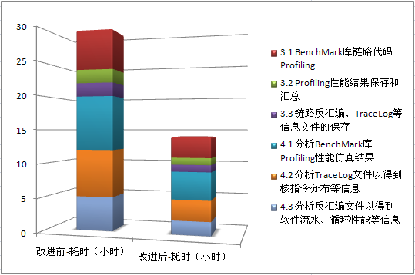
Step 1.3：设定目标
S1
S2
S3
S4
S5
选择课题
把握现状
分析根因
拟定对策
对策实施
效果确认
成果标准化
和总结
目标设定依据
30小时
目标：将核设计流程中Step3和Step4步骤的总耗时从 30小时 降至 14小时
1. 部门项目进度要求：Step3和Step4总耗时只有达到14小时以内，才能满足平均2周1个核特性版本的进度要求。
2. 历史最优：根据之前的HiSDRV100自研芯片项目经验，设计流程中的Step3和Step4的总耗时最优单个用例为：18小时，当前项目应该可在此基础上进一步改进。
3. 分解分析：根据Step3和Step4分解子步骤的耗时分析（如下表）设定。
14小时
自研核定制一个特性的设计流程 | 分解子步骤 | 改进前-耗时（小时） | 改进后-耗时（小时）
Step3 | 3.1 BenchMark库链路代码Profiling | 6 | 3
 | 3.2 Profiling性能结果保存和汇总 | 2 | 1
 | 3.3 链路反汇编、TraceLog等信息文件的保存 | 2 | 1
Step4 | 4.1 分析BenchMark库Profiling性能仿真结果 | 8 | 4
 | 4.2 分析TraceLog文件以得到核指令分布等信息 | 7 | 3
 | 4.3 分析汇编文件以得到软件流水、循环性能等信息 | 5 | 2
合计 |  | 30 | 14
Notes:
HiSDRV100类似自研芯片项目中，主要是因为核的数据类型由定点->Panda；业务仅LTE链路等方面因素差异，造成当时Step3和Step4的总耗时仅为18小时。

Slide 15
Step 2.1：根因分析
S1
S2
S3
S4
S5
选择课题
把握现状
分析根因
拟定对策
对策实施
效果确认
成果标准化
和总结
使用系统图进行根因分析，并初步过滤无法解决的因素，筛选出主疑因：
未掌握Tensilica平台使用
Tensilica平台实践少，经验不足
人员
技能不足
自研核设计流程中的Step3和Step4效率低
对核微架构特性不熟悉
缺乏核微架构知识的培训
涉及的工具多
业务特性种类多
编译和Profiling工具未自动化
工具
工具操作步骤复杂
结果生成和导出工具未自动化
工具的易用性差
需要人工干预操作过多
人工换算链路负载影响效率低
业务链路多，数据量大
人工汇总Profiling数据耗时长
数据分析效率低
人工分析方法耗时长
人工分析汇编、反汇编耗时长
方法
缺乏分析方法指导文档
人工分析TraceLog耗时长
分析方法重用度低
分析的特性需求变更频繁
分析特性差异大，老文档不适用
测试核网络间传输时间长
环境
设计开发环境复杂
服务器慢，影响效率

Slide 16


Step 2.2：根因验证
S1
S2
S3
S4
S5
选择课题
把握现状
分析根因
拟定对策
对策实施
效果确认
成果标准化
和总结
针对主疑因，小组成员分别进行根因确认，结果如下表：
序号 | 末端因素 | 确认内容 | 确认方法 | 确认要求 | 结果 | 影响程度 | 可改进性 | 责任人 | 完成时间 | 要因确认
1 | Tensilica平台实践少，经验不足 | 组员在Tensilica平台上的实践时间的分布比例 | 内部访谈 | 访谈覆盖到小组所有同事，确认大于30%比例的同事 在Tensilica平台实践时间少于80小时，阻碍开发和测试 | 84%小组同事都对Tensilica平台非常熟悉，仅有16%左右的新员工在Tensilica平台实践时间少于80小时 | 低 | 高 | 高峰 | 2012.02.15
2 | 缺乏核微架构知识的培训 | 核微架构知识的培训是否开展 | 对项目组当前关于“核微架构知识”方面的培训进行调查统计 | 没有开展相关培训或者培训频度低于1次/2周，影响小组同事对核微架构知识的掌握 | 经调查统计，项目组关于“核微架构知识”方面的培训频度为1次/1周，80%以上小组同事具备基本知识和技能 | 低 | 中 | 范冰龑 | 2012.02.15
3 | 工具操作步骤复杂 | 因工具操作步骤复杂而导致返工的平均耗时 | 对不同业务链路进行统计，确认因工具操作步骤复杂而导致返工的平均耗时 | 至少调查5个特性核版本中，因工具操作步骤复杂而导致返工的平均耗时超过30分钟 | 近6个特性核版本中，因工具操作步骤复杂而导致返工的平均耗时：22分钟 | 中 | 低 | 王玉 | 2012.02.17
4 | 编译和Profiling工具未自动化 | 统计编译和Profiling过程中需要人工参与的步骤数目及耗时 | Benchmark各链路进行编译和Profiling，统计人工参与的步骤数目及耗时 | 需要人工参与的步骤数目超过10项，累计耗时超过3小时（36分钟*5条链路） | 人工参与的步骤数目总计：20项；累计耗时：4.5小时（54分钟*5条链路） | 高 | 高 | 刘艳梅 | 2012.02.15

Slide 17
Step 2.2：根因验证
S1
S2
S3
S4
S5
选择课题
把握现状
分析根因
拟定对策
对策实施
效果确认
成果标准化
和总结
序号 | 末端因素 | 确认内容 | 确认方法 | 确认要求 | 结果 | 影响程度 | 可改进性 | 责任人 | 完成时间 | 要因确认
5 | 结果生成和导出工具未自动化 | 所有链路生成和导出的文件数目统计及耗时 | 统计Benchmark各链路需要生成和导出的文件数目及耗时 | 需要生成和导出的文件数目超过60个，累计耗时超过1.5小时（18分钟*5条链路） | 需要生成和导出的文件数目总计超过：100个； 累计耗时：3小时（36分钟*5条链路） | 高 | 高 | 刘艳梅 | 2012.02.17
6 | 人工换算链路负载影响效率低 | 换算过程中最繁琐的操作耗时比例 | 梳理换算过程，找出最最繁琐的操作 | 最繁琐的操作耗时占整个换算过程耗时的50% | “用加权平均法换算业务核的负载影响”操作，占整个换算过程总时间的：38% | 中 | 中 | 张曦泽 | 2012.02.20
7 | 人工汇总Profiling数据耗时长 | 人工汇总过程步骤及其耗时 | 将各链路的Profiling结果汇总成统一呈现表格，统计每步骤耗时 | 汇总全过程耗时超过0.5小时 | 当前为全人工操作，5条链路的Profiling结果汇总成表格的总耗时为：1小时 | 高 | 高 | 张曦泽 | 2012.02.15
8 | 人工分析汇编、反汇编耗时长 | 有效分析流程及其耗时 | 确认汇编、反汇编文件中需要分析的内容和流程耗时 | 每个需要分析的文件中的关键特性内容超过3项，总耗时超过2小时 | 关键特性内容： 1、循环的swp信息； 2、循环体的大小； 3、interlock； 4、指令变化差异； 5、寄存器spill。 完全靠人工分析，总耗时5小时 | 高 | 高 | 高峰 | 2012.02.17

Slide 18
Step 2.2：根因验证
S1
S2
S3
S4
S5
选择课题
把握现状
分析根因
拟定对策
对策实施
效果确认
成果标准化
和总结
序号 | 末端因素 | 确认内容 | 确认方法 | 确认要求 | 结果 | 影响程度 | 可改进性 | 责任人 | 完成时间 | 要因确认
9 | 人工分析TraceLog耗时长 | 有效分析流程及其耗时 | 确认TraceLog文件中需要分析的内容和流程耗时 | 每个需要分析的文件中的关键特性内容超过3项，总耗时超过3小时 | 关键特性内容： 1、矢量与标量比例； 2、指令FLIX数目； 3、指令在slot中的分布情况； 4、零开销循环。 完全靠人工分析，总耗时7小时 | 高 | 高 | 张曦泽 | 2012.02.17
10 | 分析特性差异大，老文档不适用 | 当前项目的分析特性和之前老文档中的分析特性，二者之间的差别比例 | 对当前项目的分析特性和老文档中的分析特性，逐条进行比对统计，确认差别比例 | 当前项目的分析特性和之前老文档中的分析特性，二者之间的差别比例大于50% | 当前项目的分析特性和之前老文档中的分析特性，二者之间的差别的比例约为：80% 分析特性确实差异较大，但目前暂时无法改进 | 高 | 低 | 范冰龑 | 2012.02.17
11 | 测试核网络间传输时间长 | 测试核的传输耗时 | 统计测试核从海思小网->无线大网->导入无线小网的时间 | 统计5次以上，测试核的平均传输总耗时不超过15分钟 | 测试核的平均传输总耗时：10分钟 | 低 | 中 | 高峰 | 2012.02.20
12 | 服务器慢，影响效率 | 是否是服务器运行速度慢 | 换其它小网机器进行链路编译和运行，统计耗时 | 测试5台以上服务器 | 其它机器编译和运行时间均差不多，并非原版本服务器速度因素影响 | 低 | 低 | 王玉 | 2012.02.20

Slide 19
Step 2.1：根因分析
S1
S2
S3
S4
S5
选择课题
把握现状
分析根因
拟定对策
对策实施
效果确认
成果标准化
和总结
未掌握Tensilica平台使用
Tensilica平台实践少，经验不足
人员
技能不足
自研核设计流程中的Step3和Step4效率低
对核微架构特性不熟悉
缺乏核微架构知识的培训
涉及的工具多
业务特性种类多
编译和Profiling工具未自动化
工具
工具操作步骤复杂
结果生成和导出工具未自动化
工具的易用性差
需要人工干预操作过多
人工换算链路负载影响效率低
业务链路多，数据量大
人工汇总Profiling数据耗时长
数据分析效率低
人工分析方法耗时长
人工分析汇编、反汇编耗时长
方法
缺乏分析方法指导文档
人工分析TraceLog耗时长
分析方法重用度低
分析的特性需求变更频繁
分析特性差异大，老文档不适用
测试核网络间传输时间长
要因找到了
环境
设计开发环境复杂
服务器慢，影响效率

Slide 20
Step 3：拟定对策
S1
S2
S3
S4
S5
选择课题
把握现状
分析根因
拟定对策
对策实施
效果确认
成果标准化
和总结
序号 | 要因 | 对策 (what) | 措施 (how) | 目标 (why) | 实施地点 (where) | 完成日期 (when) | 责任人 (who)
4 | 编译和Profiling工具未自动化 | 开发自动化脚本自动完成所有链路的编译和profiling | 1、用Tensilica相关命令编写makefile文件和代码自动编译脚本 2、用Tensilica相关命令编写自动Profiling脚本 | 代码编译和Profiling全自动完成； 人工参与步骤累计总耗时由4.5小时缩短至1.5小时。 | 1C南07岛 | 2012.03.16 | 王玉、高峰
5 | 结果生成和导出工具未自动化 | 开发自动化脚本自动完成所有结果文件和分析相关文件的自动生成和导出 | 在Tensilica平台上，用相关命令编写文件自动生成和导出脚本，分别包括以下文件： 1、Profiling文件 2、汇编文件 3、TraceLog文件 | 相关结果文件的生成和导出全自动完成； 流程累计总耗时由3小时缩短至1.5小时 | 1C南07岛 | 2012.03.16 | 刘艳梅、张曦泽
7 | 人工汇总Profiling数据耗时长 | 利用Excel VBA宏自动完成数据表格汇总 | 编写Excel VBA宏，完成将各条链路的Profiling数据自动汇总成表格 | Profiling数据汇总自动完成； 流程总耗时由1小时缩短至0.5小时。 | 1C南07岛 | 2012.03.09 | 张曦泽

Slide 21
Step 3：拟定对策
S1
S2
S3
S4
S5
选择课题
把握现状
分析根因
拟定对策
对策实施
效果确认
成果标准化
和总结
序号 | 要因 | 对策 (what) | 措施 (how) | 目标 (why) | 实施地点 (where) | 完成日期 (when) | 责任人 (who)
8 | 人工分析汇编、反汇编耗时长 | 根据常用分析规则，开发工具自动完成对链路汇编、反汇编文件的常用分析 | 1、用Perl语言开发对链路汇编、反汇编文件的自动分析工具，具体分析包括：核特性对软件流水、循环性能等的影响； 2、分析结果用Excel统一呈现 | 链路汇编、反汇编等文件的常用分析，一键式自动完成； 流程总耗时由5小时缩短至2小时。 | 1C南07岛 | 2012.04.13 | 高峰、刘艳梅
9 | 人工分析TraceLog耗时长 | 根据常用分析规则，开发工具自动完成对链路TraceLog文件的常用分析 | 1、用Perl语言开发对链路TraceLog文件的自动分析工具，具体分析包括：指令发射分布，指令的使用频率，ZOL使用情况统计等； 2、分析结果用Excel统一呈现 | 链路TraceLog文件的常用分析，一键式自动完成； 流程总耗时由7小时缩短至3小时。 | 1C南07岛 | 2012.03.30 | 张曦泽、范冰龑

Slide 22
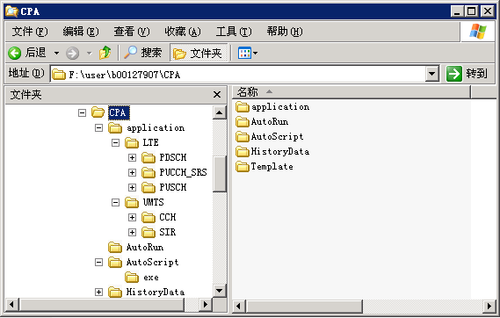
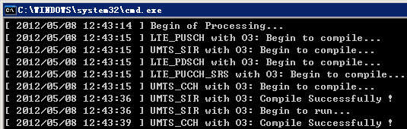
Step 4.1：对策实施
S1
S2
S3
S4
S5
选择课题
把握现状
分析根因
拟定对策
对策实施
效果确认
成果标准化
和总结
实施一
开发链路编译和Profiling自动化脚本工具
2012-03-01
分析编译和Profiling自动化需求
2012-03-03
确定方案和技术细节，启动开发
2012-03-16链路编译和Profiling自动化工具发布
效果确认
一键式完成所有链路的编译和Profiling
代码编译和Profiling流程中，人工参与步骤总耗时：
4.5
0
H
H
耗时降幅
子目标1.5小时达成
清晰统一的目录结构，整合最新BenchMark链路代码
100%

Slide 23
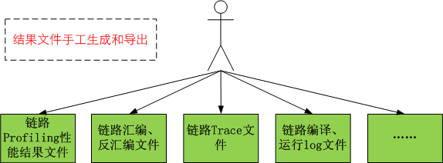
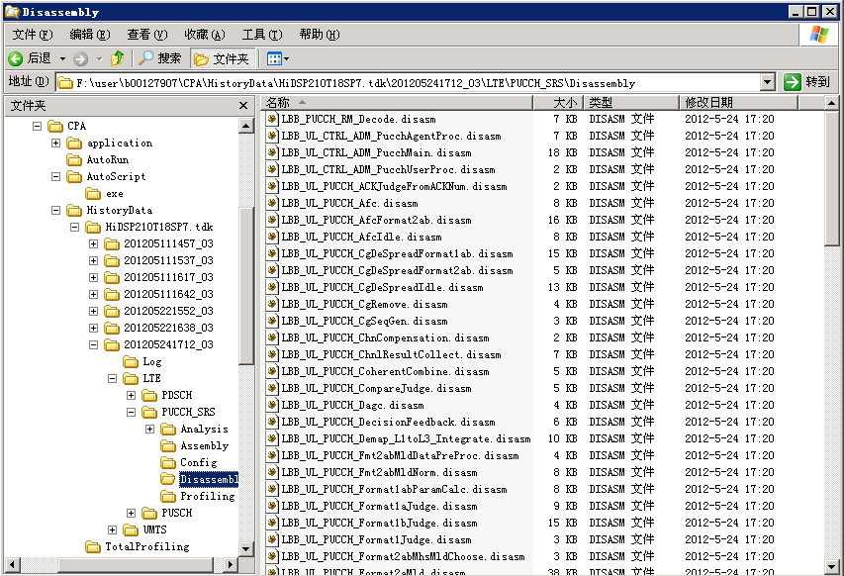

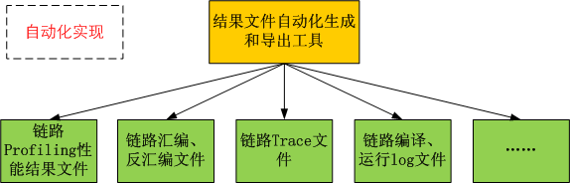

Step 4.1：对策实施
S1
S2
S3
S4
S5
选择课题
把握现状
分析根因
拟定对策
对策实施
效果确认
成果标准化
和总结
实施二
开发链路结果文件自动化生成和导出工具
2012-03-01
分析编译和Profiling自动化需求
2012-03-03
确定方案和技术细节，启动开发
2012-03-16链路编译和Profiling自动化工具发布
效果确认
改进后，所有链路结果文件全自动化生成和导出
结果文件生成和导出流程总耗时：
3
0.15
H
H
耗时降幅
95%
子目标1.5小时达成

Slide 24
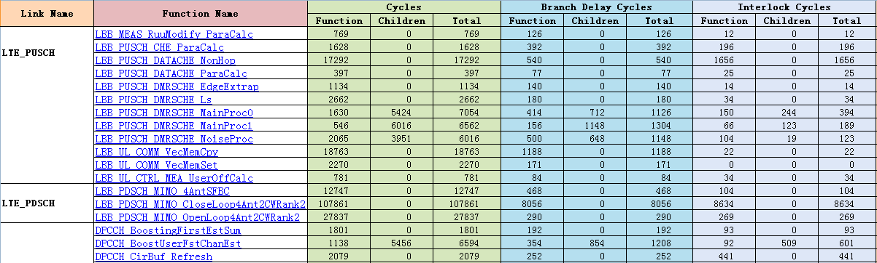
Step 4.1：对策实施
S1
S2
S3
S4
S5
选择课题
把握现状
分析根因
拟定对策
对策实施
效果确认
成果标准化
和总结
实施三
编写链路Profiling结果自动汇总表格
措施：利用Excel表格和VBA，编写各条链路Profiling结果自动汇总和一体化呈现表格
2012-03-01
分析编译和Profiling自动化需求
2012-03-03
确定方案和技术细节，启动开发
2012-03-16链路编译和Profiling自动化工具发布
实施结果
效果确认
Profiling结果汇总流程总耗时：
1
0.05
H
H
耗时降幅
95%
子目标0.5小时达成

Slide 25
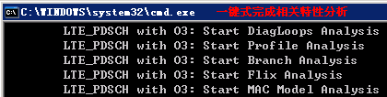
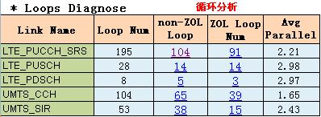
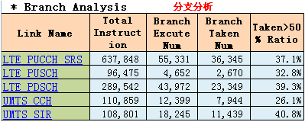
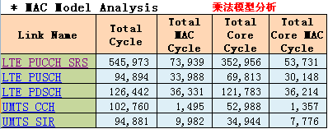
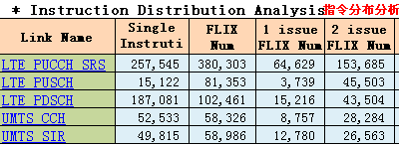
Step 4.1：对策实施
S1
S2
S3
S4
S5
选择课题
把握现状
分析根因
拟定对策
对策实施
效果确认
成果标准化
和总结
实施四、五
开发汇编、Trace等文件自动化分析工具
需求收集
2012-03-01
分析编译和Profiling自动化需求
2012-03-0
确定方案和技术细节，启动开发
2012-03-07 收集BenchMark链路汇编、反汇编、Trace等文件自动化分析需求
方案确定
2012-03-12 确定自动化分析的实现方案，提炼核设计常用的分析特性，如：核特性对软件流水、循环性能等的影响、指令的使用频率等
效果确认
链路汇编、反汇编和TraceLog文件等的常用分析流程总耗时：
5+7
2.5
方案实施
H
H
方案实施
耗时降幅
2012-04-13 发布BenchMark链路汇编、反汇编、Trace等文件自动化分析工具
79.2%
子目标5小时达成

Slide 26
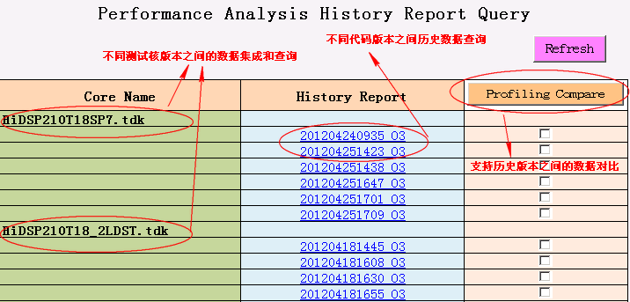
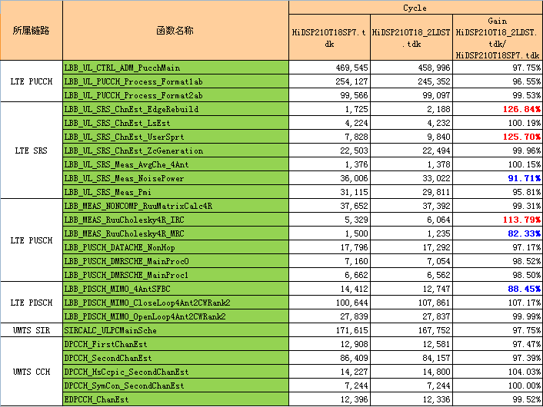
Step 4.1：对策实施
S1
S2
S3
S4
S5
选择课题
把握现状
分析根因
拟定对策
对策实施
效果确认
成果标准化
和总结
实施六
打包自动化集成和一体化呈现平台整体方案
措施：利用PERl脚本、Excel表格和VBA，开发自动化集成和一体化呈现平台
2012-03-01
分析编译和Profiling自动化需求
2012-03-03
确定方案和技术细节，启动开发
2012-03-16链路编译和Profiling自动化工具发布
不同核的运行结果横向比较

Slide 27
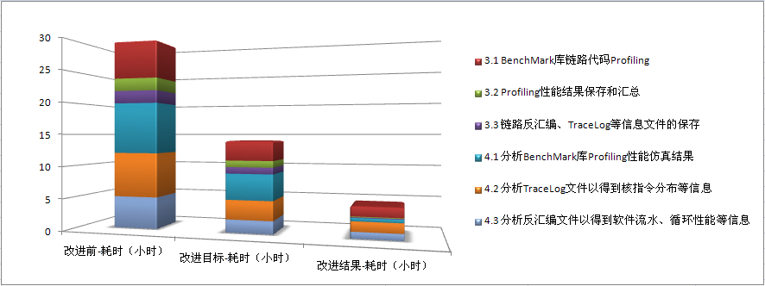
Step 4.2：效果确认
S1
S2
S3
S4
S5
选择课题
把握现状
分析根因
拟定对策
对策实施
效果确认
成果标准化
和总结
自研核定制一个特性的设计流程 | 分解步骤 | 改进前-耗时（小时） | 改进目标-耗时（小时） | 改进结果-耗时（小时）
Step3 | 3.1 BenchMark库链路代码Profiling | 6 | 3 | 1.5
 | 3.2 Profiling性能结果保存和汇总 | 2 | 1 | 0.1
 | 3.3 链路反汇编、TraceLog等信息文件的保存 | 2 | 1 | 0.1
Step4 | 4.1 分析BenchMark库Profiling性能仿真结果 | 8 | 4 | 0.5
 | 4.2 分析TraceLog文件以得到核指令分布等信息 | 7 | 3 | 1.5
 | 4.3 分析汇编文件以得到软件流水、循环性能等信息 | 5 | 2 | 1
合计 |  | 30 | 14 | 4.7
效率提升后，使研发人员有更多的时间关注自研核设计的质量！
30小时
14小时
4.7小时
目标达成

Slide 28
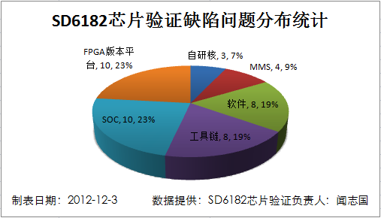

Step 4.2：效果确认
S1
S2
S3
S4
S5
选择课题
把握现状
分析根因
拟定对策
对策实施
效果确认
成果标准化
和总结
长期效益
提高自研核设计的效率，改进部门短板
提高自研核设计的效率和质量，避免将核设计问题遗留到后端，改进部门短板
大幅提高自研核设计的效率：避免将核设计问题遗留到后端，缩短芯片整体验证周期；
改进部门“芯片验证”质量短板： SD6182芯片（使用HiSDR自研核）验证问题单分类统计中，自研核遗留问题缺陷率最少。
产生有形的经济效益（以HiSDRV200项目设计18个自研核版本为例）
设计18个自研
核的版本收益 = (18 *(改进前耗时 - 改进后耗时) – QCC耗时) * 开发人数 * 168元/人小时
= ( 18 * (30 小时– 4.7 小时) – 8 小时 * 4周 * 6月 ) * 5人 * 168元/人小时
= 22,1256 元
Notes:
据SD6182芯片（使用HiSDR自研核）验证问题单缺陷率分布统计：
自研核本身：3个；
MMS：4个；
软件：8个；
工具：8个；
SOC：10个；
FPGA版本平台：10个
根据“网络质量和成本管理部”的人力计算数据：人均1350元/人天，1350/8 = 168元/小时

Slide 29

Step 5.1：成果标准化
S1
S2
S3
S4
S5
选择课题
把握现状
分析根因
拟定对策
对策实施
效果确认
成果标准化
和总结
标准化及归档
序号 | 标准化 | 文档名称 | 归档路径 | 负责人 | 完成时间
1 | 自研核自动化运行和分析平台CPA基线化 | AutoRun.exe BranchStat.exe DiagLoops.exe FLIXAnalysis.exe MAC_model.exe Make_disassembly_file.exe MakeExcelReport.exe ProfileAnalyze.exe Performance_Report.xlsm | http://szxsvn01-jy:6801/svn/WN_IC_DOC_SVN/trunk/PANDA_BenchMark/CPA | 张曦泽 | 2012.05.11
2 | CPA平台使用手册基线化 | 《CPA平台使用手册》 | http://szxsvn01-jy:6801/svn/WN_IC_DOC_SVN/trunk/PANDA_BenchMark/CPA/Help | 刘艳梅 | 2012.05.08
归档至小网BenchMark版本SVN库，定期更新和维护。
工具后续将进一步向SE团队、HiSDRV300、HiDSPV100等项目推广。

Slide 30

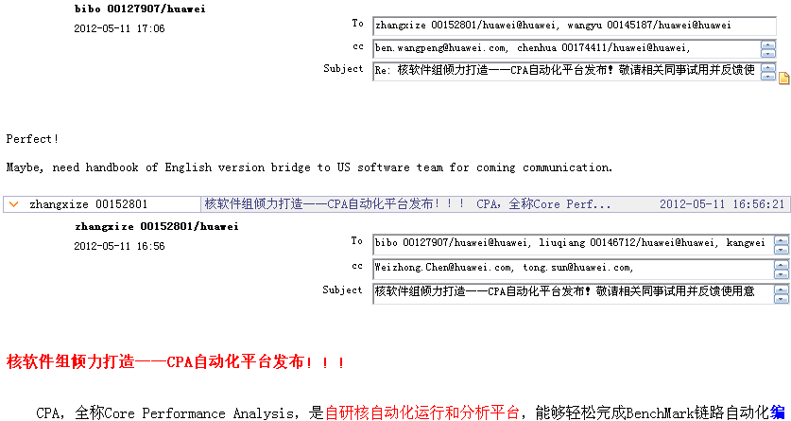

Step 5.1：成果标准化
S1
S2
S3
S4
S5
选择课题
把握现状
分析根因
拟定对策
对策实施
效果确认
成果标准化
和总结
2012下半年，QCC成果——CPA平台被成功推广到海思立项的HiDSPV100自研核设计项目中落地应用，在平均1周发布2个特性核版本的高度紧张的项目进度要求下，出色支撑了包括特性分析、验证评估等多项业务的开展，节省了大量成本，获得了一致好评！
成果推广
－－获得架构部核设计SE的高度评价！并在美研获得广泛应用！

Slide 31
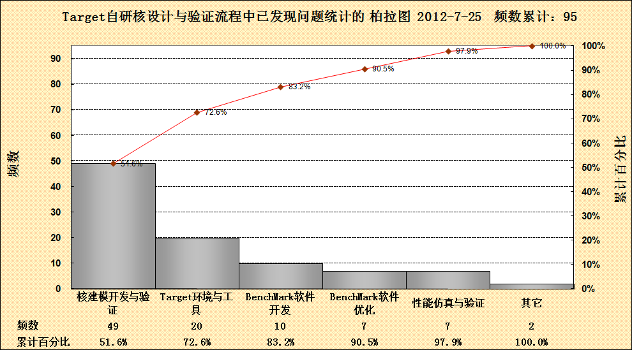
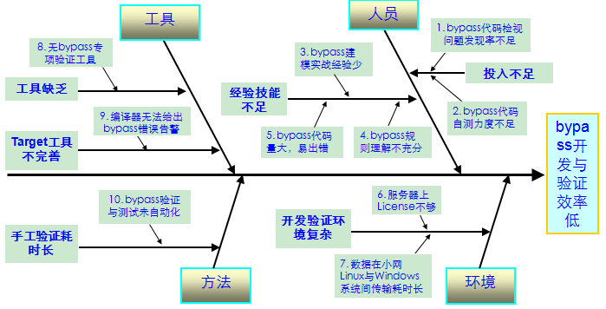
Step 5.2：总结
S1
S2
S3
S4
S5
选择课题
把握现状
分析根因
拟定对策
对策实施
效果确认
成果标准化
和总结
QCC总结
业务提升：
通过自动化的方式，提升业务研发效率，降低项目研发成本，事成人爽；
全体圈员对自研核设计的重要特性的分析能力，得到有效提升；
全体圈员掌握了PERL和VBA编程技术，能力提升明显！
能力提升：
熟悉和掌握了常用的质量工具方法，如：系统图，鱼骨图，头脑风暴等方法，并运用到日常工作中，分析问题和解决问题的能力获得明显提升；
团队合作，群策群力，促进能力持续提升。成员间合作互助，主动承担，多次热烈的讨论和交流，在技术上和思维上互相启发，互相提升！

Slide 32
团队成员能力评估（取得水平）
小组的能力 |  |  |  |  | 小组活动情况分析
项目 | 评判内容 | 现状 | 目标 | 实际 | 项目 | 评判内容 | 现状 | 目标 | 实际
A1 | QC基本理念和解决问题步骤 | 3 | 4 | 5 | A2 | 人际关系和团队精神 | 4 | 5 | 5
B1 | QC小组活动的运行方法 | 3 | 5 | 4 | B2 | QC小组集会实施状况 | 3 | 4 | 4
C1 | QC手法的使用和活动结果的归纳、发表 | 2 | 4 | 4 | C2 | 与上司、员工、相关部门的协作 | 3 | 4 | 4
D1 | 专业技能、多能工的培养 | 4 | 4 | 5 | D2 | 提高QC和工作的知识、技能的意愿 | 3 | 4 | 5
E1 | 改善技能、改善能力 | 4 | 5 | 4 | E2 | 遵守工作岗位的规章制度 | 4 | 5 | 5

Slide 33
下一步打算
下一步打算
巩固现有成果，扩展和更新平台，为后续HiDSPV100/HiSDRV300项目服务
目前CPA平台能够完美运行在Tensilica系统，正在向HiDSPV100 Target系统移植，后续我们将在目前的架构上扩展和更新，持续增强自研核特性分析功能，为其它自研核项目服务
扩大交流，进一步向SD6182和美研相关项目推广CPA
全自动化运行CPA平台一经发布，就受到核设计相关资深SE和各方面的高度评价。后续我们会继续扩大交流，进一步向SD6182项目及美研ABMS等相关项目推广CPA，分享成果
将QCC的方式方法运用到日常工作中，结合部门短板，持续提升
将头脑风暴、亲和图、鱼骨图等QCC质量方法运用到平时问题的分析中，提高团队成员的问题分析和解决能力；在实际工作中结合部门短板，持续提升工作效率和质量

Slide 34


致 谢
感谢 “核芯动力圈”全体圈员、辅导员——辛勤付出、任劳任怨！
感谢部门质量负责人：章琦、杜森——全程指导、无私帮助！
感谢大圈长：孙颖——细致的讲解、精心的辅导！
感谢美研专家、核建模组的同事在成果运用和推广工作的不懈努力！

